Slide 1
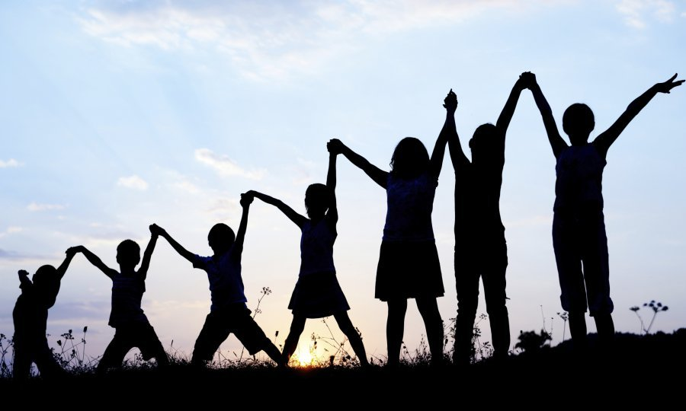
TOLERANCIJA – PRIHVAĆANJE RAZLIČITOSTI

Slide 2
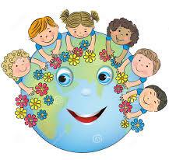
Što je tolerancija?
Ona znači poštivanje i uvažavanje drugih, bez obzira na razlike među nama.
Koliko god bili različiti, svi smo jednako vrijedni i svi zaslužujemo prihvaćanje u društvu.

Slide 3
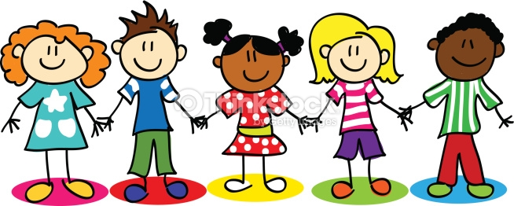
Trebamo učiniti prvi korak
Svi želimo biti prihvaćeni. Kako bismo to bili, trebamo najprije mi prihvatiti druge.
Svaki čovjek ima pravo biti onakav kakav jest.
Tolerancija se odnosi na prihvaćanje ljudskih prava. Možemo biti različitog spola, rase, nacionalnosti, vjere, kulture, društvenog položaja...

Slide 4
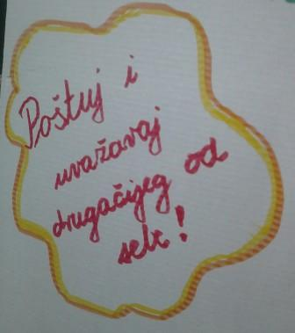
Značenje riječi
Riječ tolerancija dolazi od latinske riječi tolerare, što znači podnositi, trpjeti.
Treba prihvatiti kad drugi imaju različito mišljenje o nečemu što je nama važno. Tada se ne smijemo ljutiti, svađati, vrijeđati ni biti neugodni. No, i drugi trebaju prihvatiti naše različito mišljenje.
Trebamo naučiti podnositi takve situacije i uvažavati mišljenja drugih.

Slide 5
Konvencija UNESCO-a
UNESCO je 16. studenoga 1995. donio Konvenciju o odbacivanju svih vrsta diskriminacije.
Prema njoj tolerancija je odgovornost za ljudska prava. Temelji se na znanju, otvorenosti, komunikaciji, slobodi mišljenja i savjesti.

Slide 6
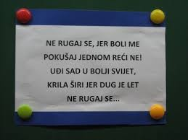
Što nije tolerancija?
Tolerancija ne znači toleriranje nepravde ili odbacivanje slabijeg. Ne znači podnošenje bilo kakvog nasilja.
Nažalost, ne poštujemo uvijek jedni druge, nego se zbog različitosti međusobno ponižavamo.
Jedan od oblika nasilja je i bullying koji se, nažalost, događa i među vršnjacima u školi.

Slide 7
Bullying
To je neugodno ponašanje prema drugima koje izaziva strah i tjeskobu. Može se prevesti kao mučenje ili zastrašivanje.
Obuhvaća ruganje, udaranje, vrijeđanje riječima, slanje neugodnih poruka (npr. društvene mreže).
Djeca izložena neugodnostima se povlače u sebe, lošije spavaju, ne jedu, žive u strahu, u školi dobivaju lošije ocjene... Oni često iz straha ne traže pomoć, nego trpe. Trebamo reagirati na njihovu potištenost i pomoći im.

Slide 8
„Ne” nasilju, „da” različitosti
Tolerancija treba doprinijeti boljem životu svih nas.
Kako bi se nasilje spriječilo, trebamo se učiti toleranciji.
Kako bismo što bolje razumjeli kako se osjeća netko tko je različit, najprije se trebamo informirati i naučiti o njegovoj različitosti. Npr: Ako se u susjedstvo doseli dijete iz druge države, treba naučiti o njegovoj državi, kulturi i načinu života jer će nam to pomoći u sklapanju poznanstva s njim.

Slide 9
Hvala na pažnji!
Napravio: Ivan Ruben Urošević, 6.D
Mentorica: Anamarija Didović Batinić

